Slide 1

PBL6 MARKETPLACE
Báo cáo
kiểm thử
phần mềm
Kết quả, lỗi phát hiện
và kiểm tra lại qua 3 vòng
Nhóm 5 thành viên · Tháng 11/2026
Notes:
Thời lượng gợi ý: 30 giây.
Chào thầy cô và các bạn. Nhóm trình bày kết quả kiểm thử PBL6 Marketplace, một nền tảng thương mại điện tử nhiều cửa hàng. Nội dung tập trung vào phạm vi kiểm thử, cách thiết kế ca theo rủi ro, các phát hiện đáng chú ý và kết quả qua ba vòng. Phần cuối nêu rõ những điểm đã đạt và bốn lỗi vẫn còn trong báo cáo. Các số liệu trong bài trình bày được tổng hợp từ hai tài liệu nhóm cung cấp.
Nguồn: C:/PBL6/docs/kiem-thu/Software_Test_Documentation.docx
C:/PBL6/docs/kiem-thu/Test_Report_Minh_Cong.xlsx
C:/PBL6/frontend/public/catalog/a-minimal-yet-cosy-workspace.webp

Slide 2
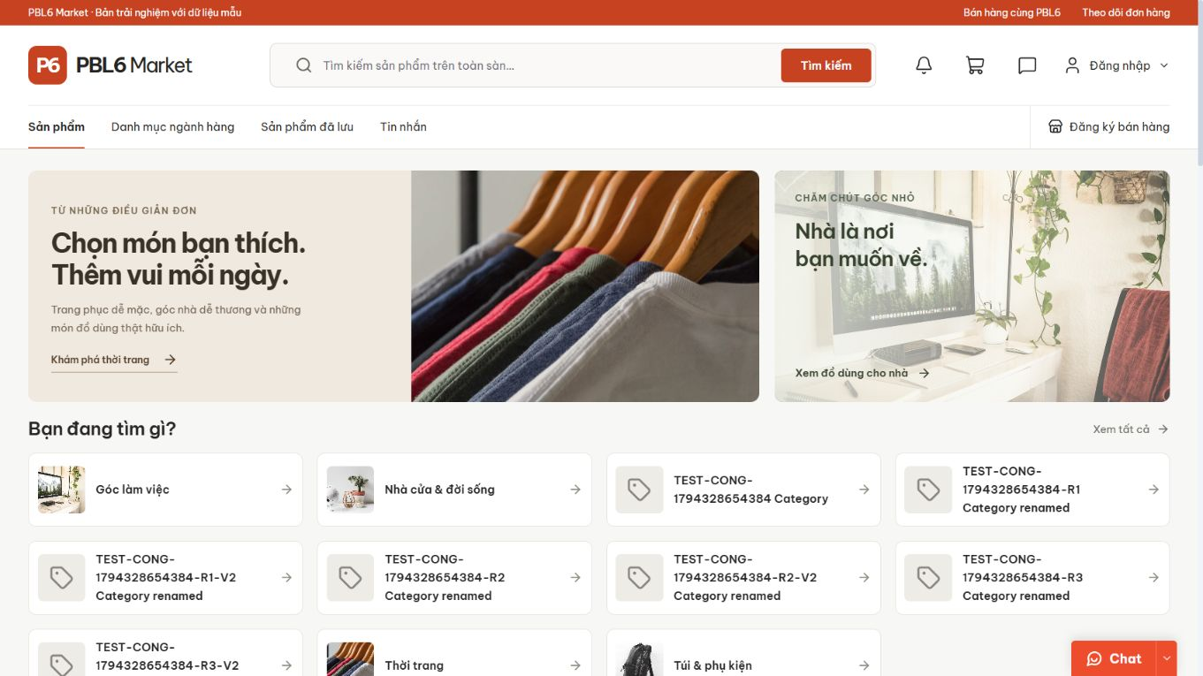
PBL6 Marketplace
Nhiều cửa hàng
trong một lần mua
Khách hàng
Người bán
Chủ cửa hàng
Quản trị viên
demo.congnguyen.me
02
Notes:
Thời lượng gợi ý: 40 giây.
PBL6 cho phép khách tìm sản phẩm, chọn các mặt hàng từ nhiều cửa hàng và xác nhận mua trong cùng một luồng. Phía người bán quản lý sản phẩm, kho và đơn hàng của mình. Chủ cửa hàng quản lý nhân viên và các quyền trong cửa hàng. Quản trị viên kiểm duyệt và giám sát toàn sàn. Điểm khó của hệ thống là dữ liệu và số tiền phải nhất quán giữa các bước, đồng thời người dùng chỉ được truy cập đúng phạm vi được cấp quyền.
Nguồn: C:/PBL6/docs/kiem-thu/Software_Test_Documentation.docx — mục 1
C:/PBL6/docs/kiem-thu/minh-chung/cong/TEST-CONG-1794328654384/round3-catalog-1366.png

Slide 3
91 ca kiểm thử, 5 nhóm chức năng
Phạm vi | Người phụ trách | Số ca
Sản phẩm và tồn kho | Nguyễn Minh Công | 17
Tài khoản và cửa hàng | Nguyễn Thị Thanh Hoa | 23
Giỏ hàng, voucher, checkout | Phan Phước Trí | 14
Đơn hàng, thanh toán, hậu mãi | Đặng Hoài Đức | 21
Tìm kiếm, đánh giá và AI | Nguyễn Hà | 16
Thanh toán sandbox; vận chuyển giả lập; không huấn luyện lại mô hình LLM
03
Notes:
Thời lượng gợi ý: 50 giây.
Nhóm chia công việc theo năm nhóm chức năng thay vì chia ngẫu nhiên số lượng ca. Cách chia này giúp một người theo dõi xuyên suốt nghiệp vụ của phần mình và phối hợp với các phần liên quan. Tổng bộ ca là 91: Công 17, Hoa 23, Trí 14, Đức 21 và Hà 16. Phạm vi có thanh toán, nhưng chỉ dùng môi trường sandbox. Vận chuyển thực tế bên ngoài và huấn luyện lại mô hình LLM không nằm trong phạm vi. Các thành viên còn có trách nhiệm xem lại phần của nhau theo kế hoạch trong Word.
Nguồn: C:/PBL6/docs/kiem-thu/Software_Test_Documentation.docx — mục 1 và 3.1
C:/PBL6/docs/kiem-thu/Test_Report_Minh_Cong.xlsx — Feature 1 đến Feature 5

Slide 4
Ưu tiên theo mức độ rủi ro
Khả năng xảy ra
× mức tác động
Các rủi ro từ 10 điểm
được ưu tiên kiểm thử
Điểm 1–5 cho mỗi thành phần, theo ma trận rủi ro của nhóm
04
Notes:
Thời lượng gợi ý: 45 giây.
Nhóm ưu tiên theo tích của khả năng xảy ra và mức tác động, mỗi thành phần được chấm từ một đến năm. Trừ tồn kho đồng thời có 15 điểm, cao nhất trong ma trận. Xung đột cập nhật đơn và rủi ro chatbot cùng 12 điểm. Webhook thanh toán có 10 điểm do tác động lớn đến số tiền. Vì vậy, ngoài việc kiểm tra thao tác thông thường, nhóm dành ca riêng cho gửi lặp, phiên bản cũ, hai yêu cầu đồng thời và đầu vào trái quyền. Đây là điểm rủi ro trong kế hoạch, không phải số lỗi phát hiện.
Nguồn: C:/PBL6/docs/kiem-thu/Software_Test_Documentation.docx — bảng Risk-Based Testing

Slide 5
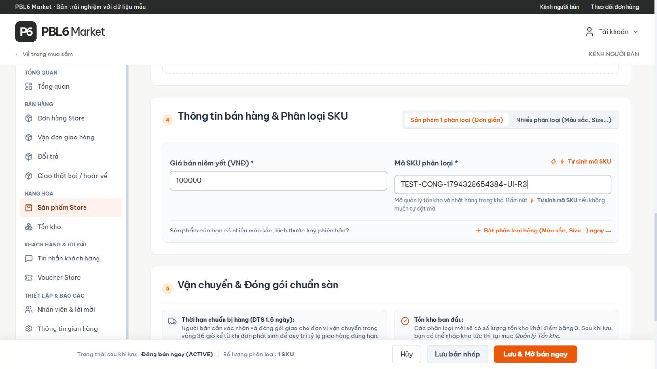
Một chức năng, nhiều cách kiểm tra
Hợp lệ
Dữ liệu đúng có lưu và đọc lại được?
Không hợp lệ và giá trị biên
Giá âm, thiếu trường, số lượng 0
và mua vượt tồn phải bị chặn
TC-CAT-08: dữ liệu thuộc tính và giá
05
Notes:
Thời lượng gợi ý: 50 giây.
Khi thiết kế ca, nhóm không chỉ thử một bộ dữ liệu hợp lệ. Chẳng hạn với sản phẩm, nhóm kiểm tra việc lưu và đọc lại sau khi nhập đúng. Sau đó lần lượt bỏ thuộc tính bắt buộc, nhập sai kiểu dữ liệu hoặc dùng giá âm. Với số lượng và voucher, nhóm thử dưới ngưỡng, đúng ngưỡng và trên ngưỡng. Với đơn hàng, nhóm dựa vào các trạng thái được phép để kiểm tra chuyển trạng thái và thao tác bị cấm. Cách tiếp cận này tương ứng với phân vùng tương đương, giá trị biên, bảng quyết định và kiểm thử chuyển trạng thái được nêu trong kế hoạch.
Nguồn: C:/PBL6/docs/kiem-thu/Software_Test_Documentation.docx — mục 2.1
C:/PBL6/docs/kiem-thu/Test_Report_Minh_Cong.xlsx — Feature 1, TC-CAT-08
C:/PBL6/docs/kiem-thu/minh-chung/cong/TEST-CONG-1794328654384/round3-form-1366.png

Slide 6
Rà soát SRS của nhóm bạn
10
phát hiện qua
đánh giá tĩnh
Tài liệu hệ thống spa
Tách biệt với lỗi của PBL6
06
Notes:
Thời lượng gợi ý: 45 giây.
Ngoài kiểm thử hệ thống, nhóm còn thực hiện đánh giá tĩnh tài liệu SRS của nhóm bạn. Tài liệu đó mô tả một hệ thống spa, nên mười phát hiện ở đây không được cộng vào số lỗi PBL6. Phân loại theo bốn tiêu chí cho thấy ba thiếu sót, hai sai sót, ba điểm không nhất quán và hai điểm mơ hồ. Ví dụ, yêu cầu nói mật khẩu phải mạnh nhưng chưa có tiêu chí cụ thể; một luồng lịch hẹn có hai cách xác định thời điểm hoàn tất. Rà soát sớm giúp nhóm bạn làm rõ yêu cầu trước khi triển khai hoặc viết ca kiểm thử.
Nguồn: C:/PBL6/docs/kiem-thu/Software_Test_Documentation.docx — mục 4, bảng Cross-Review Log

Slide 7
Hai khách cùng mua món cuối cùng
1
Yêu cầu | Kết quả
Một khách | 201: Tạo đơn
Khách còn lại | 409: Hết hàng
sản phẩm còn lại
Một yêu cầu thành công
Yêu cầu còn lại bị từ chối
Tổng: 1 Đang giữ: 1 Còn bán: 0
TC-CAT-16: không bán vượt số hàng hiện có
07
Notes:
Thời lượng gợi ý: 60 giây.
Đây là một ca tiêu biểu của rủi ro tồn kho. Điều kiện là sản phẩm chỉ còn một đơn vị, hai khách dùng hai phiên độc lập và gửi xác nhận mua đồng thời. Bản ghi vòng ba cho thấy một yêu cầu trả 201, yêu cầu còn lại trả 409 với mã INSUFFICIENT_STOCK. Đối chiếu kho ghi tổng một, đang giữ một, còn bán không. Không có việc bán hai đơn cho một sản phẩm. Báo cáo của Công ghi ca này Passed ở cả ba vòng. Khi trình bày, cần phân biệt ca tranh chấp nghiệp vụ này với một bài kiểm thử tải quy mô lớn.
Nguồn: C:/PBL6/docs/kiem-thu/Test_Report_Minh_Cong.xlsx — Feature 1, TC-CAT-16
C:/PBL6/docs/kiem-thu/minh-chung/cong/TEST-CONG-1794328654384/three-rounds-api-verified.json

Slide 8
Kết quả qua 3 vòng kiểm thử
95,51%
85 / 89 ca áp dụng
đạt ở vòng cuối
4 ca vẫn Failed
2 ca N/A không tính
vào mẫu số
08
Notes:
Thời lượng gợi ý: 60 giây.
Đây là tổng hợp từ chính trạng thái từng dòng trong Excel, đồng thời khớp với phần kết quả trong Word. Vòng một có 74 Passed, 13 Failed, hai Pending và hai N/A. Sang vòng hai, số Passed tăng lên 85, Failed còn bốn và không còn Pending. Vòng ba giữ nguyên các số này. Tỷ lệ đạt 95,51 phần trăm được tính bằng 85 chia cho 89 ca áp dụng, vì loại hai N/A khỏi tổng 91. Không nên gọi đây là 100 phần trăm Passed. Coverage thực thi đạt 100 phần trăm trong phạm vi 89 ca áp dụng; bốn ca trong số đó vẫn Failed.
Nguồn: C:/PBL6/docs/kiem-thu/Test_Report_Minh_Cong.xlsx — kết quả F/I/L của 5 feature
C:/PBL6/docs/kiem-thu/Software_Test_Documentation.docx — mục 6

Slide 9
Vòng cuối theo từng nhóm chức năng
Nhóm chức năng | Passed | Failed | N/A
Sản phẩm và tồn kho | 13 | 4 | 0
Tài khoản và cửa hàng | 23 | 0 | 0
Giỏ hàng, voucher, checkout | 12 | 0 | 2
Đơn hàng, thanh toán, hậu mãi | 21 | 0 | 0
Tìm kiếm, đánh giá và AI | 16 | 0 | 0
4 ca Failed còn lại đều thuộc nhóm Sản phẩm và tồn kho
09
Notes:
Thời lượng gợi ý: 50 giây.
Bảng này giúp xác định kết quả còn tồn ở đâu. Tài khoản và cửa hàng đạt 23 trên 23; giỏ hàng đạt 12 ca với hai N/A; đơn hàng và thanh toán đạt 21 trên 21; tìm kiếm và AI đạt 16 trên 16 theo báo cáo. Bốn ca Failed còn lại đều nằm ở sản phẩm và tồn kho. Vì vậy phần tiếp theo tập trung vào hai ảnh minh chứng dễ quan sát nhất, rồi liệt kê đủ bốn vấn đề còn theo dõi. Hai N/A của phần giỏ hàng được giữ đúng như nguồn, không gộp thành Passed.
Nguồn: C:/PBL6/docs/kiem-thu/Test_Report_Minh_Cong.xlsx — Feature 1–5, Round 3
C:/PBL6/docs/kiem-thu/Software_Test_Documentation.docx — bảng tổng hợp thành viên

Slide 10
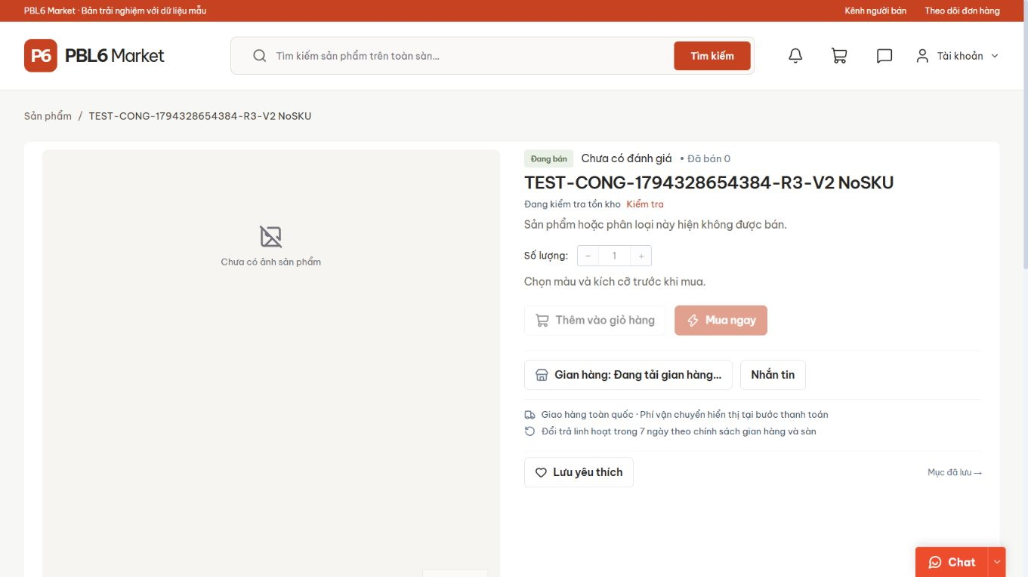
Chưa có mã hàng vẫn mở bán được
BUG-CONG-01
Thực tế
Sản phẩm thiếu SKU
vẫn có trang công khai
Mong đợi
Chặn mở bán khi
chưa đủ điều kiện
10
Notes:
Thời lượng gợi ý: 60 giây.
Ở ca TC-CAT-06, nháp không có mã hàng vẫn được chuyển sang trạng thái đang bán và có thể mở bằng trang công khai. Ảnh chụp cho thấy nhãn Đang bán, trong khi phần lựa chọn mua không có biến thể phù hợp. Điểm lỗi là kiểm tra điều kiện mở bán chưa đầy đủ. Không khẳng định khách đã đặt mua thành công từ sản phẩm thiếu SKU, vì ảnh và báo cáo không chứng minh điều đó. Mong đợi là hệ thống từ chối mở bán và báo rõ dữ liệu còn thiếu trước khi đưa sản phẩm ra công khai. Lỗi này vẫn Failed trong cả ba vòng của file.
Nguồn: C:/PBL6/docs/kiem-thu/Test_Report_Minh_Cong.xlsx — TC-CAT-06, BUG-CONG-01
C:/PBL6/docs/kiem-thu/minh-chung/cong/TEST-CONG-1794328654384/BUG-CONG-01-round3-product.png

Slide 11
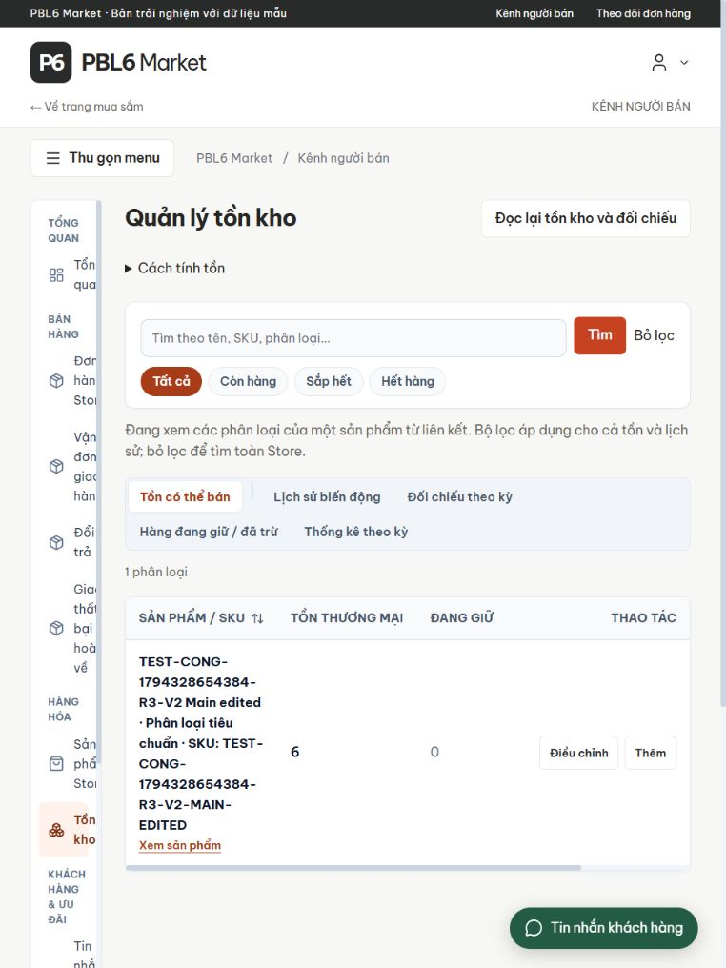
Menu quản lý bị cắt chữ ở 768px
768px
Menu chỉ rộng 69px
Nội dung cần 98px
Tên mục bị cắt, xuất hiện cuộn ngang
Gây khó đọc và khó thao tác
11
Notes:
Thời lượng gợi ý: 60 giây.
Đây là ảnh nguyên trạng ở bề rộng 768 pixel. Thanh menu quản lý bên trái bị ép hẹp, khiến tên các mục xuống dòng và bị cắt. Kết quả đo tại thời điểm kiểm tra cho thấy khung menu rộng khoảng 69 pixel nhưng nội dung cần khoảng 98 pixel, nên xuất hiện phần cuộn ngang. Nhóm đã kiểm tra các trang danh sách, chi tiết, form sản phẩm và kho ở các kích thước 360, 768 và 1366. Mong đợi là menu chuyển sang cách hiển thị phù hợp hoặc có đủ chiều rộng để đọc được tên mục. Báo cáo giữ lỗi này Failed.
Nguồn: C:/PBL6/docs/kiem-thu/Test_Report_Minh_Cong.xlsx — TC-UX-04, BUG-CONG-03
C:/PBL6/docs/kiem-thu/minh-chung/cong/TEST-CONG-1794328654384/ui-three-rounds.json
C:/PBL6/docs/kiem-thu/minh-chung/cong/TEST-CONG-1794328654384/BUG-CONG-03-round3-inventory.png

Slide 12
9 ca Failed chuyển sang Passed
13
Nhóm | V1 Failed | V3 Failed
Tài khoản và cửa hàng | 2 | 0
Đơn hàng và thanh toán | 4 | 0
Tìm kiếm và AI | 3 | 0
Sản phẩm và tồn kho | 4 | 4
Failed ở vòng 1
4
Failed ở vòng cuối
Kết quả kiểm tra lại theo hồ sơ của nhóm
12
Notes:
Thời lượng gợi ý: 50 giây.
So sánh từng mã ca giữa vòng một và vòng cuối cho thấy chín trong số mười ba ca Failed đã chuyển sang Passed. Hai ca thuộc tài khoản và cửa hàng gồm lỗi điều hướng bàn phím, báo lỗi form và nhận lời mời lặp. Bốn ca thuộc đơn hàng, thanh toán liên quan đến cập nhật đồng thời, webhook, số tiền COD và báo cáo doanh thu. Ba ca còn lại nằm ở nhóm AI. Đây là kết quả kiểm tra lại theo hồ sơ được cung cấp. Bốn ca của Công vẫn Failed nên giữ trong phần tồn đọng, không gộp vào số đã khắc phục.
Nguồn: C:/PBL6/docs/kiem-thu/Test_Report_Minh_Cong.xlsx — trạng thái từng TC giữa Round 1 và Round 3
C:/PBL6/docs/kiem-thu/Software_Test_Documentation.docx — mục 6

Slide 13
Độ trễ chatbot sau kiểm tra lại
< 4,0s
Mục tiêu trong
kế hoạch kiểm thử
3,4s
p95 ở lần kiểm tra lại
Số liệu theo ghi chú TC-UX-11 trong báo cáo
13
Notes:
Thời lượng gợi ý: 55 giây.
TC-UX-11 ghi nhận p95 của chatbot là 5,4 giây ở vòng đầu, vượt mục tiêu dưới bốn giây. Ghi chú kiểm tra lại cho biết p95 giảm còn 3,4 giây. Vì vậy biểu đồ chỉ biểu diễn hai phép đo được báo cáo, không tự suy ra một số đo mới cho vòng ba. Theo ghi chú, nhóm tối ưu xử lý embedding và truy xuất dữ liệu. Khi bảo vệ, có thể giải thích p95 là mốc thời gian mà 95 phần trăm quan sát không vượt qua. Các kết quả về chatbot cần luôn gắn với bộ câu hỏi và cấu hình đo; không suy rộng thành mọi trường hợp đều dưới bốn giây.
Nguồn: C:/PBL6/docs/kiem-thu/Test_Report_Minh_Cong.xlsx — Feature 5, TC-UX-11, Note
C:/PBL6/docs/kiem-thu/Software_Test_Documentation.docx — mục 2.1 và 6

Slide 14
4 vấn đề còn theo dõi
01
Mở bán khi chưa có mã hàng
02
Chấp nhận đường dẫn ảnh không hợp lệ
03
Menu quản lý bị cắt chữ ở 768px
04
Thiếu thao tác ngừng dùng loại sản phẩm
Lỗi ảnh: đã lưu đường dẫn sai; chưa có bằng chứng mã được thực thi
14
Notes:
Thời lượng gợi ý: 45 giây.
Bốn vấn đề còn theo dõi tương ứng với bốn ca Failed của sản phẩm và tồn kho. Thứ nhất là điều kiện mở bán thiếu mã hàng. Thứ hai là hệ thống chấp nhận đường dẫn javascript làm ảnh; bằng chứng hiện có là đường dẫn được lưu, chưa chứng minh mã đã thực thi. Thứ ba là menu bị cắt chữ ở 768 pixel. Thứ tư là chưa có thao tác ngừng dùng loại sản phẩm theo yêu cầu đã kiểm tra. Báo cáo chưa cung cấp phân loại mức độ nghiêm trọng được phê duyệt cho bốn lỗi này, nên chưa dùng số liệu Passed để kết luận tất cả tiêu chí nghiệm thu đã hoàn tất.
Nguồn: C:/PBL6/docs/kiem-thu/Test_Report_Minh_Cong.xlsx — TC-CAT-06, TC-CAT-10, TC-UX-04, TC-CAT-12
C:/PBL6/docs/kiem-thu/minh-chung/cong/TEST-CONG-1794328654384/BUG-CONG-02-round3-response.json

Slide 15
Kết luận kiểm thử
85 / 89
ca áp dụng đạt ở vòng cuối
Không còn ca Pending
4 ca Failed tiếp tục theo dõi và kiểm tra lại sau sửa
demo.congnguyen.me
15
Notes:
Thời lượng gợi ý: 35 giây.
Tóm lại, bộ ca gồm 91 trường hợp, trong đó báo cáo xếp hai trường hợp N/A và có 89 ca áp dụng. Ở vòng cuối, 85 ca Passed, bốn ca Failed và không còn Pending. Số liệu cho thấy kết quả cải thiện sau các vòng kiểm tra lại, đồng thời chỉ rõ phần sản phẩm và tồn kho còn cần xử lý. Bước tiếp theo là thống nhất mức độ, sửa bốn lỗi, bổ sung bằng chứng kiểm tra lại và rà soát hai N/A của giỏ hàng. Nhóm kết thúc phần trình bày chính tại đây và sẵn sàng giải thích chi tiết từ các bảng ở phụ lục.
Nguồn: C:/PBL6/docs/kiem-thu/Test_Report_Minh_Cong.xlsx — tổng hợp Round 3
C:/PBL6/docs/kiem-thu/Software_Test_Documentation.docx — mục 3.4 và 6

Slide 16
Phụ lục: số liệu và cách tính
Vòng | Passed | Failed | Pending | N/A | Tổng
1 | 74 | 13 | 2 | 2 | 91
2 | 85 | 4 | 0 | 2 | 91
3 | 85 | 4 | 0 | 2 | 91
Ca áp dụng = 91 − 2 = 89
Tỷ lệ đạt vòng 3 = 85 / 89 = 95,51%
Coverage thực thi vòng 3 = (85 + 4) / 89 = 100%
16
Notes:
Thời lượng gợi ý: 0 giây.
Phụ lục trả lời câu hỏi về mẫu số. Tỷ lệ đạt và độ phủ thực thi là hai chỉ số khác nhau. Mỗi dòng của bảng cộng đủ 91 ca. Hai N/A được giữ theo file gốc; chúng không thuộc mẫu số 89. Không cộng số ca của ba vòng để báo cáo thành 273 test case khác nhau.
Nguồn: C:/PBL6/docs/kiem-thu/Test_Report_Minh_Cong.xlsx — 5 feature, F/I/L
C:/PBL6/docs/kiem-thu/Software_Test_Documentation.docx — mục 6

Slide 17
Phụ lục: môi trường và phương pháp
Nội dung | Theo kế hoạch kiểm thử
Môi trường | Website demo; thanh toán sandbox
Trình duyệt và kích thước | Chrome, Edge, Firefox; 360 / 768 / 1366px
Công cụ theo từng lớp | Jest, Supertest, Postman/Newman, Playwright, k6
Dữ liệu | Tài khoản nhiều vai trò; cửa hàng, hàng hóa, voucher và đơn thử
Hỗ trợ AI | Gợi ý ca, hỗ trợ script và rà soát; thành viên kiểm chứng
Danh sách công cụ mô tả kế hoạch; không thay thế log thực thi từng ca
17
Notes:
Thời lượng gợi ý: 0 giây.
Thông tin môi trường và công cụ được tóm tắt từ Word. Bảng này không phải bằng chứng mọi công cụ đã được chạy trên tất cả ca. Phần khai báo AI của tài liệu nêu rõ công cụ hỗ trợ ý tưởng, script, phân tích và định dạng; nhóm có trách nhiệm rà soát đầu ra. Khi được hỏi về công cụ cụ thể, đối chiếu ghi chú và log của ca tương ứng thay vì suy luận từ danh sách tổng quát.
Nguồn: C:/PBL6/docs/kiem-thu/Software_Test_Documentation.docx — mục 2.3, 2.5 và 3.2

Slide 18
Phụ lục: hai ca N/A của giỏ hàng
Mã ca | Mục tiêu | Trạng thái nguồn
TC-COM-02 | Sửa, xóa và kiểm tra quyền sở hữu item | N/A cả 3 vòng
TC-COM-03 | Chọn item mua theo cửa hàng | N/A cả 3 vòng
Ghi chú nguồn: API dùng CartItem UUID, không có Cart ID riêng
Điểm cần rà soát: dùng Item ID vẫn có thể kiểm tra các mục tiêu này
18
Notes:
Thời lượng gợi ý: 0 giây.
Đây là một điểm cần xác nhận trước khi chốt phạm vi nghiệm thu. File nguồn xếp hai ca vào N/A với lý do API dùng Item ID thay vì Cart ID. Tuy nhiên, mục tiêu sửa, xóa, kiểm tra sở hữu và chọn item theo cửa hàng vẫn có thể kiểm tra bằng Item ID. Bài trình bày giữ nguyên trạng thái và số liệu nguồn, đồng thời nêu điểm cần rà soát. Nếu nhóm quyết định đưa hai ca trở lại phạm vi, cần thực thi và tính lại mẫu số của các tỷ lệ.
Nguồn: C:/PBL6/docs/kiem-thu/Test_Report_Minh_Cong.xlsx — Feature 3, TC-COM-02 và TC-COM-03

